Slide 1
本院重要新聞彙整報告
單 位：公共事務室
報告人：游 君 耀
110.11.23
1

Slide 2
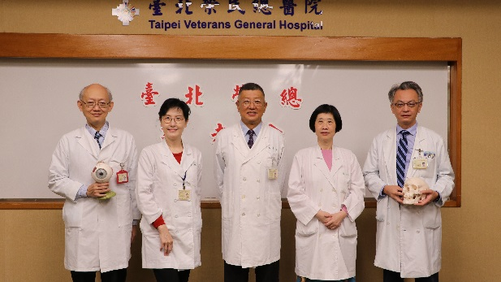
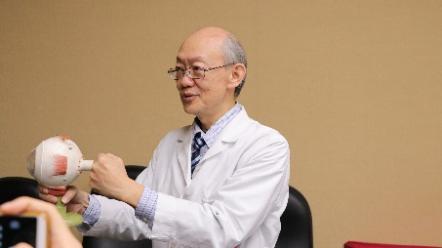
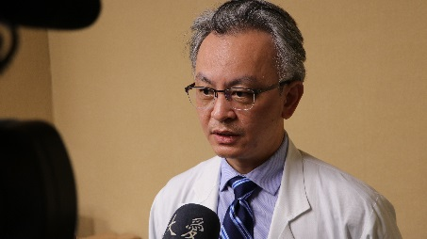
110年11月記者會
日期 | 報告 單位 | 主講人 | 主 題
1101111 | 眼科部 口腔醫學部 | 蔡傑智醫師 吳政憲醫師 | 主題：「導航輔助摘眼癌 八旬患者重見 光明」。 說明： 本院眼科部與口腔醫學部跨團隊合作，以導航輔助定位配合內視鏡手術，成功為84歲患者摘除右眼後方直徑3.3公分巨大腫瘤，視力半年內恢復到0.6，外觀未留下任何手術傷口，也未造成任何後遺症。

Slide 3
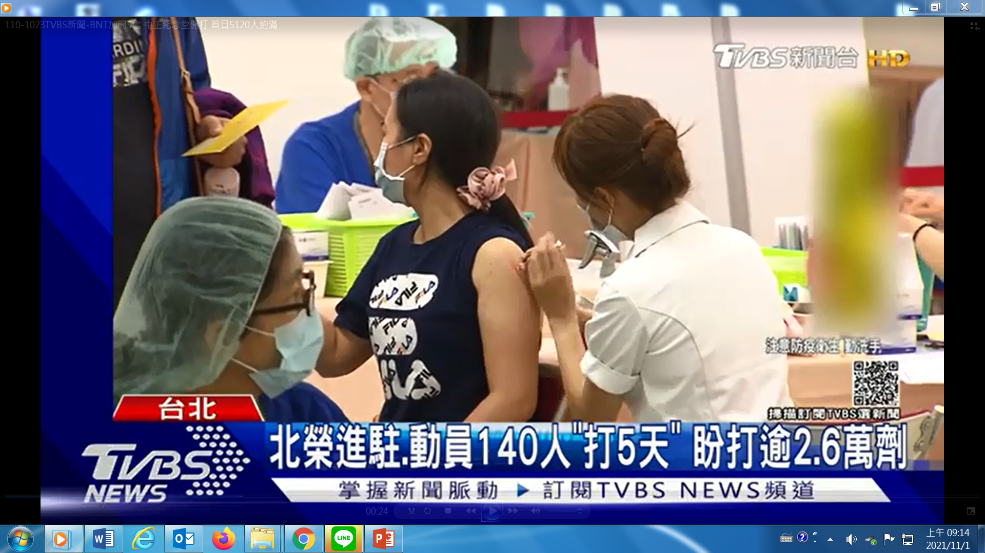
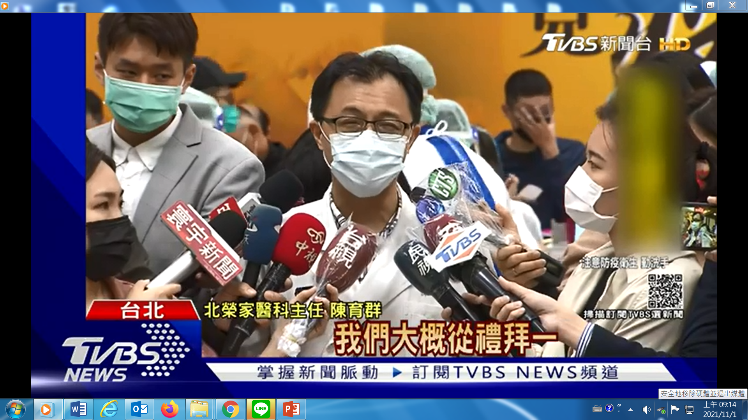
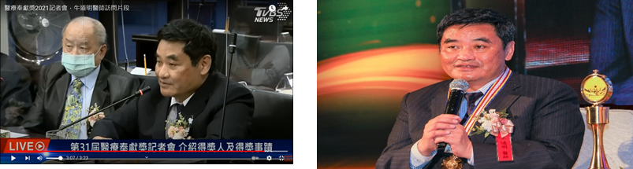
110年11月媒體專題報導(計4則)
110-1023TVBS新聞-BNT加開5處 中正紀念堂開打 首日5120人約滿.mp4
110-1029-醫療奉獻獎，訪問牛道明醫師.mp4

Slide 4
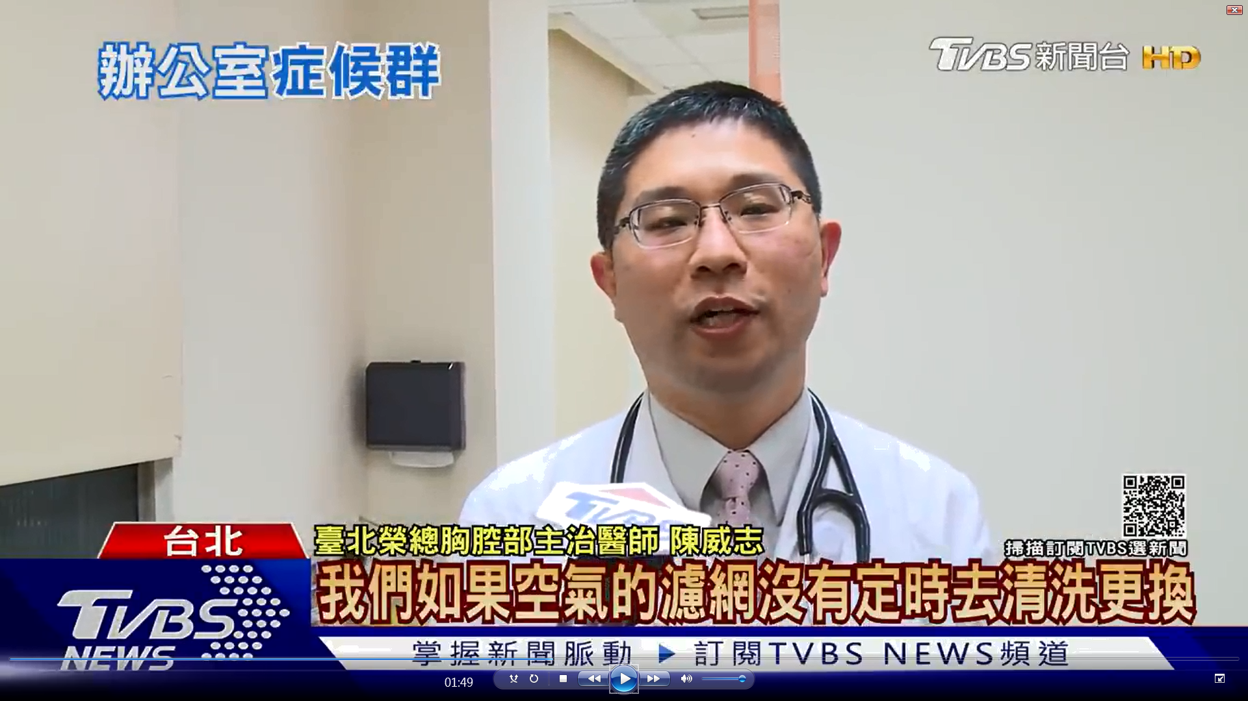
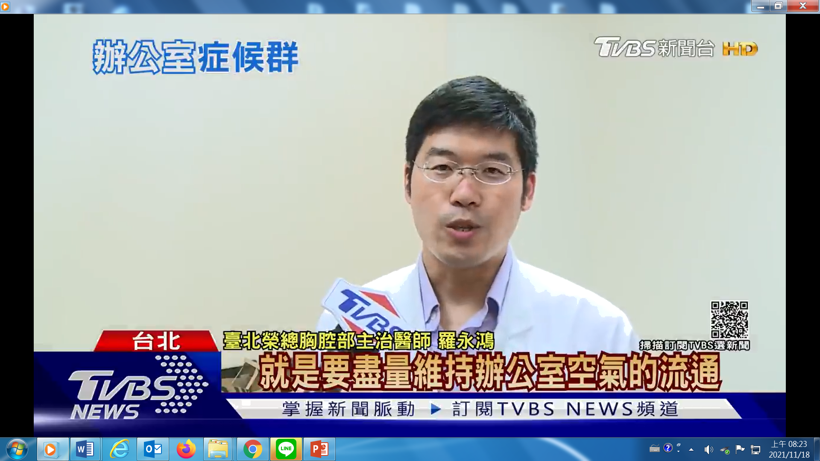
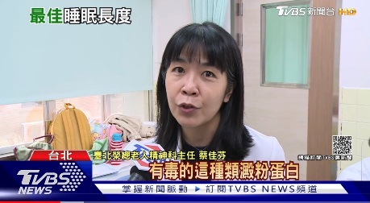
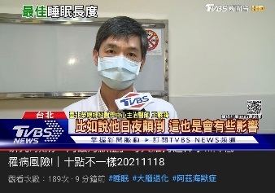
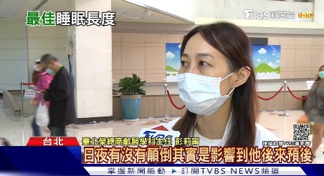
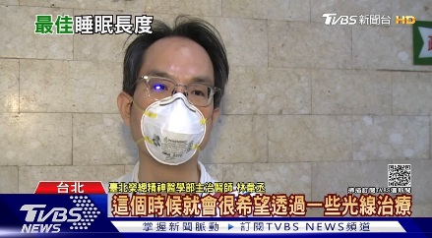
110年11月專題報導
110-1117-【十點不一樣】TVBS 鼻塞、打噴嚏、打呵欠等 小心!「辦公室症候群」找上您.mp4
110-1118TVBS【十點不一樣】研究 注意睡眠時間，預防「阿茲海默症」.mp4

Slide 5
110年11月份協辦活動新聞稿(計14則)
日期 | 單位 | 主講人 | 主題
110.10.23 | 家醫部 |  | 北榮超前部署 接種首日動線順暢獲好評
110.10.22 | 家醫部 |  | 北榮再出任務 中正紀念堂萬人接種
110.10.24 | 家醫部 |  | 北榮再出任務 中正紀念堂萬人接種 – 行政院蘇院長慰問視察
110.10.25 | 醫研部 |  | 2021精準醫學學術研討會
110.10.26 | 家醫部 |  | 中正紀念堂疫苗接種站不提供孕婦接種
110.11.1 | 兒醫部 |  | 企業家慷慨捐輸 齊心守護新生兒
110.11.10 | 胸腔部 |  | 110年國軍退除役官兵輔導委員會北區醫療及安養機構優良醫師表揚大會暨臺北榮總醫師節慶祝大會
110.11.13 | 婦女醫學部 |  | 臺灣試管嬰兒之父 張昇平教授追思會採訪通知
110.11.17 | 兒童醫學部 |  | 世界早產兒日 北榮温暖守護小腳丫
110.11.16 | 教學部 |  | 北榮智慧科技訓練 職安病安雙重保障

Slide 6
110年11月份協辦活動新聞稿
日期 | 單位 | 主講人 | 主題
110.11.18 | 內科部 | 高志平主任 | 道在屎溺，糞便也能救人！種入腸道正常細菌，拯救骨髓移植後的血癌病患
110.11.18 | 資訊室 | 郭振宗主任 | 北榮5年完成開放式架構轉換，力拼下一代核心系統微服務再造
110.11.18 | 教學部 急診部 護理部 外科部 |  | 賀！本院榮獲醫策會擬真情境類競賽二金獎！
110.11.19 | 臨床毒物 諮詢中心 |  | 2021年國際中毒防治研究發展研討會

Slide 7
110年11月安排媒體採訪(計10則)
日期 |  | 受訪人員 | 主題 | 採訪記者
2021/10/25 | 神經醫學中心 精神醫學部 | 王嚴鋒醫師 周元華主任 | 早睡減少憂鬱症 | TVBS/蔣志偉
2021/10/27 | 骨科部 | 吳伯貴科主任 姚又誠醫師 周伯鑫醫師 | 醫師教你舒緩秋天關節痠痛 | TVBS/蔣志偉
2021/11/4 | 醫企部 | 李偉強主任 | 胃腸科最新進展/醫院管理 | 內湖幸福電台/陳永興
2021/11/17 | 家醫部 |  | 高端接種畫面 | TVBS/楊蕙纖 華視/賴昀岫
2021/11/17 | 胸腔部 | 陳威志醫師 羅永鴻醫師 | 室內空氣品質對健康的影響 | TVBS/蔣志偉
2021/11/18 | 神經醫學中心 精神醫學部 高齡醫學中心 | 王嚴鋒醫師 蔡佳芬主任 彭莉寗主任 | 睡眠與失智症 | TVBS/蔣志偉
2021/11/19 | 耳鼻喉頭頸醫學部 | 黃啟原主任 | 聽損原因與預防 | 聯合/沈能元
2021/11/19 | 耳鼻喉頭頸醫學部 | 王懋哲醫師 | 聽損手術治療 | 聯合/楊雅棠
2021/11/22 | 外科部 | 石宜銘教授 | 壺腹癌原因及治療 | 寶島聯播網「新聞放輕鬆」邱慧貞
2021/11/24 | 醫企部 | 李偉強主任 | ｢精準健康 智慧未來｣講座 | 中國時報

Slide 8
110年11月份新聞摘要(計26則)
日期 | 主 題 | 報導媒體
20211017 | 北榮追蹤發現 類風關長期免疫治療 B肝復陽機會增加
20211020 | 7成染疫者有後遺症 掉髮、失眠最多
20211022 | 牛道明 解碼基因尋孤兒藥 屢創罕病醫療第一
20211022 | 乳癌年輕化 40歲以下年增破千
20211024 | 把握排卵日 一次不夠啦
20211025 | 北市量能足夠 可接手中正紀念堂接種
20211025 | 北榮舉辦精準醫學研討會 陳建仁：助健康促進與早期疾病預防
20211027 | 副總統代表總統感謝馮主委、北榮許院長卓越領導
20211031 | 先用藥再手術 乳癌預後更佳
20211031 | 長期服用 隨時調整 有慢性病者 個人化用藥很重要

Slide 9
110年11月份新聞摘要
日期 | 主 題 | 報導媒體
20211031 | 秋冬憂鬱易上身 治療重鬱症 新一代腦神經刺激 Deep rTMS成新利器
20211031 | 動不動就頭暈 該看心臟科還是耳鼻喉科
20211031 | 跑錯餐廳 記錯日期 是不是失智前兆
20211031 | 需配合化放療 癌症細胞治療非萬靈丹
20211102 | 民企贈醫療設備 助北榮護新生兒
20211102 | 搶救肌少症 運動打底 營養補足
20211103 | 新冠後遺症最多人「掉髮」 北榮整合門診一站搞定7科症狀
20211105 | 逾50歲 肌少症風險達46%
20211106 | 規劃西半島醫療專區 縣長會見北榮院長 盼推動金門醫療越來越好
20211107 | 鄒美勇獨鍾麻醉科 樂當危機處理專家

Slide 10
110年11月份新聞摘要
日期 | 主 題 | 報導媒體
20211108 | 間歇性跛行 周邊動脈阻塞
20211110 | 北榮5天為2.6萬人接種疫苗 蘇院長向醫護人員致謝
20211111 | 臺北榮總優良醫師表揚
20211112 | 84歲眼窩長瘤 手術助恢復視力
20211113 | 台灣試管嬰兒之父張昇平辭世 北榮今舉辦追思會
20211113 | 壺腹癌預後不佳 北榮副院長侯明志提醒這個症狀別輕忽

Slide 12

謝謝聆聽
敬請指導

